Slide 1
הקמת תביעה מתוך פוליסה קיימת בתיק הלקוח
קליק ימין ← הקמת תביעה
הקמת התביעה בדרך הקצרה ביותר (מתוך הפוליסה) כולל ייצוא לטופס תביעה של חברת הביטוח.

Slide 2
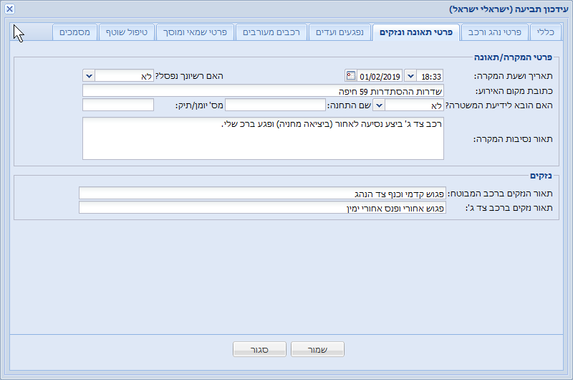
הקמת תביעה בקליק ימין
קליק ימין על פוליסה קיימת > הקם תביעה
חלון התביעה

Slide 3
הקמת תביעה בקליק ימין
קליק ימין על פוליסה קיימת > הקם תביעה

